Slide 1
عيد الام سعيد لكل الامهات!
روان الفرطوسي

Slide 2
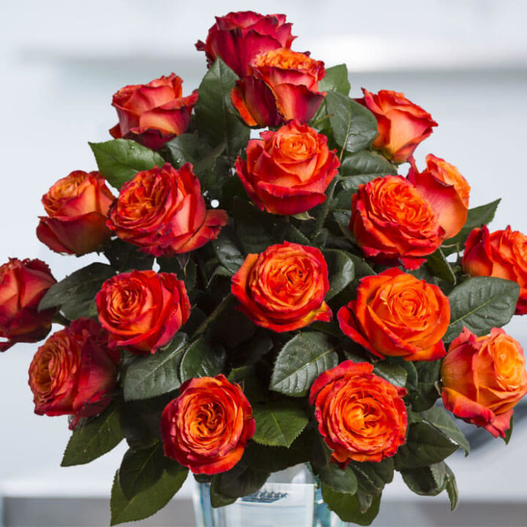
اتمنى لكل امهات العالم الخيرو السرور. شكرا لكل ام على الاعتناء بنى و شكرا على تكبيرنا و شكرا على كل الحب و الحنان.

